Slide 1

第五章 群体智能算法
蚁群优化算法
(Ant Colony Optimization，ACO)
粒子群优化算法
(Particle Swarm Optimization，PSO)

Slide 2
引言
群体智能作为一个新兴领域，自从20 世纪80 年代出现以来，引起了多个学科领域研究人员的关注，已经成为人工智能以及经济、社会、生物等交叉学科的热点和前沿领域。由单个复杂个体完成的任务可由大量简单的个体组成的群体合作完成，而后者往往更具有健壮性、灵活性等优势。群体智能(swarm intelligence)利用群体优势，在没有集中控制，不提供全局模型的前提下，为寻找复杂问题解决方案提供了新的思路。

Slide 3
引言（续）
对群体智能的定义进行扩展，普遍意义上有以下几种理解。一是由一组简单智能体(agent)构成的集体智能(collective intelligence)，以蚁群优化算法(Ant Colony Optimization，ACO)和蚂蚁聚类算法等为代表；二是把群体中的成员看作粒子，而不是智能体，以粒子群优化算法(Particle Swarm Optimization，PSO)为代表。
群体智能是对生物群体的一种软仿生，即有别于传统的对生物个体结构的仿生。可以将个体看成是非常简单和单一的，也可以让它们拥有学习的能力，来解决具体的问题。

Slide 4
引言（续）
群体算法研究对群体智能的研究起源于对以蚂蚁、蜜蜂等为代表的社会性昆虫的群体行为的研究。现有的对群体智能的研究，大都是从某一种由大量个体表现出来的群体行为出发，从它们的群体行为中提取模型，为这些行为建立一些规则，从而提出算法，应用于解决实际中的问题。目前国内外研究得比较多而且也比较成熟的算法有蚂蚁优化算法、蚂蚁聚类算法、粒子群优化算法，还有对蚂蚁分工的研究。
群体机器人:
群体智能最早被用在细胞机器人系统的描述中，其中多个简单的机器人通过与近邻的交互产生一种自组织的模式。对蚂蚁、蜜蜂的分工、搬运、筑巢等行为的研究中，发现了社会性昆虫的自组织和自组装能力。以此为理论基础，展开了群体机器人自组织、自组装以及协作的研究。

Slide 5
5.1 蚂蚁优化算法(ACO)
蚂蚁优化算法受蚂蚁取食行为中的通信机制启发而得来。经过大量的观察研究发现，蚂蚁个体之间可以通过分泌信息素(pheromone)来传递信息。蚂蚁在行动的过程中，会在经过的路径上留下信息素，后面的蚂蚁通过感知这种物质的浓度来选择自己的路径。这样，由大量蚂蚁组成的蚁群集体行为就表现出了一种信息正反馈的现象，信息素随时间挥发，在较短的路径上浓度较大，因而蚂蚁总是可以找到更短的路径取食。

Slide 6
蚁群优化算法
蚁群优化算法概述
蚁群优化算法概念
算法模型和收敛性分析
算法实现的技术问题
应用
参考资料

Slide 7
5.1.1 蚁群优化算法起源
20世纪50年代中期创立了仿生学，人们从生物进化的机理中受到启发。提出了许多用以解决复杂优化问题的新方法，如进化规划、进化策略、遗传算法等，这些算法成功地解决了一些实际问题。
20世纪90年代意大利学者M．Dorigo，V．Maniezzo，A．Colorni等从生物进化的机制中受到启发，通过模拟自然界蚂蚁搜索路径的行为，提出来一种新型的模拟进化算法—— 蚁群算法，是群智能理论研究领域的一种主要算法。用该方法求解TSP问题、分配问题、job-shop调度问题，取得了较好的试验结果．虽然研究时间不长，但是现在的研究显示出，蚁群算法在求解复杂优化问题（特别是离散优化问题）方面有一定优势，表明它是一种有发展前景的算法。

Slide 8
5.1.3 蚁群优化算法研究背景
群智能理论研究领域有两种主要的算法：蚁群算法(Ant Colony Optimization， ACO)和粒子群算法（Particle Swarm Optimization，PSO）。前者是对蚂蚁群落食物采集过程的模拟，已成功应用于许多离散优化问题。粒子群算法也是起源于对简单社会系统的模拟，最初是模拟鸟群觅食的过程，但后来发现它是一种很好的优化工具。

Slide 9
研究背景 （续）
与大多数基于梯度的优化算法不同，群体智能依靠的是
概率搜索算法。虽然概率搜索算法通常要采用较多的评价
函数，但是与梯度方法及传统的演化算法相比，其优点还
是显著的 ，主要表现在以下几个方面：
1 无集中控制约束，不会因个别个体的故障影响整个问题
的求解，确保了系统具备更强的鲁棒性 ；
2 以非直接的信息交流方式确保了系统的扩展性 ；
3 并行分布式算法模型，可充分利用多处理器 ；
4 对问题定义的连续性无特殊要求 ；
5 算法实现简单 。

Slide 10
5.1.4 蚁群优化算法研究现状
意大利学者 Macro Dorigo（桃瑞格，1991）最早提出了蚁群优化算法—蚂蚁系统（Ant System， AS）并将其应用于解决经典的旅行商问题（TSP）。从蚂蚁系统开始，基本的蚁群算法得到了不断的发展和完善，并在TSP以及许多实际优化问题求解中进一步得到了验证。这些AS改进版本的一个共同点就是增强了蚂蚁搜索过程中对最优解的探索能力，它们之间的差异仅在于搜索控制策略方面。而且，取得了最佳结果的ACO是通过引入局部搜索算法实现的，这实际上是一些结合了标准局部搜索算法的混合型概率搜索算法，有利于提高蚁群各级系统在优化问题中的求解质量。

Slide 11
研究现状 （续）
最初提出的AS有三种版本：蚁密（Ant-density）、蚁量（Ant-quantity）和蚁环（Ant-cycle）。在Ant-density和Ant-quantity系统中蚂蚁在两个位置节点间每移动一次后就立即更新信息素，而在Ant-cycle中当所有的蚂蚁都完成了自己的行程后才对信息素进行更新，而且每个蚂蚁所释放的信息素被表达为反映相应行程质量的函数。通过与其它各种通用的启发式算法相比，在不大于75城市的TSP中，这三种基本算法的求解能力还是比较理想的，但是当问题规模扩展时，AS的解题能力大幅度下降。

Slide 12
研究现状 （续）
其后的ACO研究工作主要集中在AS性能的改进方面。较早的一种改进方法是精英策略(Elitist Strategy)，其思想是在算法开始后即对所有已发现的最好路径给予额外的增强，并将随后与之对应的行程记为Tgb (全局最优行程)，当进行信息素更新时，对这些行程予以加权，同时将经过这些行程的蚂蚁记为“精英”，从而增大较好行程的选择机会。这种改进型算法能够以更快的速度获得更好的解。但是若选择的精英过多则算法会由于较早的收敛于局部次优解而导致搜索的过早停滞。

Slide 13
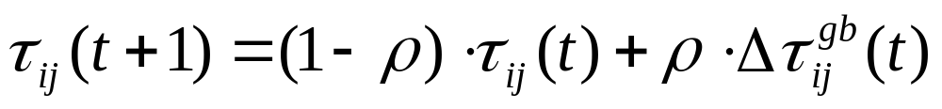


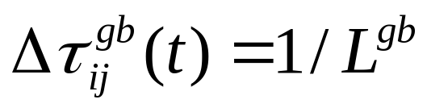
研究现状 （续）
为了进一步克服AS中暴露出的问题，提出了蚁群系统(Ant Colony System, ACS)。该系统的提出是以Ant-Q算法为基础的。Ant-Q将蚂蚁算法和一种增强型学习算法Q-learning有机的结合了起来。ACS与AS之间存在三方面的主要差异：首先，ACS采用了更为大胆的行为选择规则；其次，只增强属于全局最优解的路径上的信息素：
其中 是信息素挥发参数， 是从寻路开始到当前为止全局最优的路径长度，

Slide 14
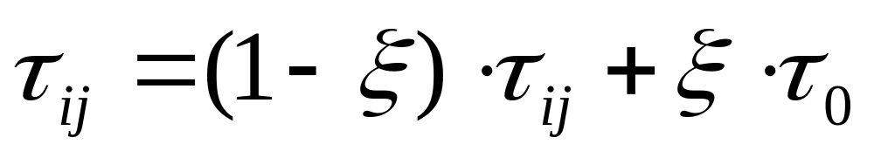
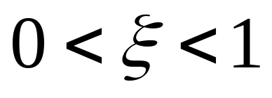
研究现状 （续）
再次，还引入了负反馈机制，每当一只蚂蚁由一个节点移动到另一个节点时，该路径上的信息素都按照如下公式被相应的消除一部分，从而实现一种信息素的局部调整，以减小已选择过的路径再次被选择的概率：
其中

Slide 15

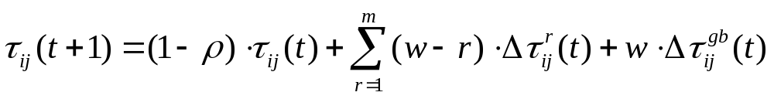

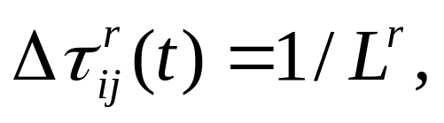
研究现状 （续）
另一种对AS改进的算法是Rank-based Version AS。与“精英策略”相似，在此算法中总是更新更好进程上的信息素，选择的标准是其行程长度 （ ） 决定的排序，且每个蚂蚁放置信息素的强度通过下式中的排序加权处理确定：
其中， 为每次迭代后放置信息素的蚂蚁总数，

Slide 16
研究现状 （续）
这种算法求解TSP的能力与AS、精英策略AS、遗传算法和模拟退火算法进行了比较。在大型TSP问题中（最多包含132座城市），基于AS的算法都显示出了优于GA和SA的特性。而且在Rank-based AS和精英策略AS均优于基本AS的同时，前者还获得了比精英策略AS更好的解。

Slide 17
5.1.6 蚁群算法原理
蚁群算法是对自然界蚂蚁的觅食寻径方式进行模似而得出的一种仿生算法。为了说明蚁群算法的原理，先简要介绍一下蚂蚁搜寻食物的具体过程。研究表明：蚁群在觅食途中，会在所经过路径留下一种挥发性分泌物—信息素(pheromone) ，并能感知其存在和强度，朝着信息素浓度高的方向移动。与此同时释放出与路径长度有关的信息素。路径越长，释放的激素浓度越低。浓度越高的路径选择它的蚂蚁越多，越发增加该路径上的信息素浓度，这样又吸引更多的蚂蚁，从而形成一个正反馈。蚂蚁最终总能找到一条从食物到巢穴之间的最优路径。最优路径上的激素浓度越来越大。而其它路径上的激素浓度却会随着时间的流逝而消减。最终整个蚁群会找出觅食最优路径。

Slide 18
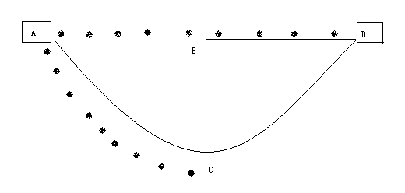
简化的蚂蚁寻食过程
蚂蚁从A点出发，速度相同，食物在D点，可能随机选择路线ABD或ACD。假设初始时每条路线分配一只蚂蚁，每个时间单位行走一步，本图为经过9个时间单位时的情形：走ABD的蚂蚁到达终点，而走ACD的蚂蚁刚好走到C点，为一半路程。

Slide 19
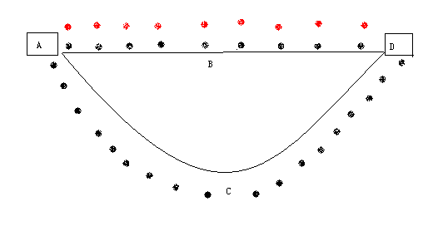
简化的蚂蚁寻食过程
本图为从开始算起，经过18个时间单位时的情形：走ABD的蚂蚁到达终点后得到食物又返回了起点A，而走ACD的蚂蚁刚好走到D点。结果使信息素的浓度会相差一倍。

Slide 20
简化的蚂蚁寻食过程
假设蚂蚁每经过一处所留下的信息素为一个单位，则经过36个时间单位后，所有开始一起出发的蚂蚁都经过不同路径从D点取得了食物，此时ABD的路线往返了2趟，每一处的信息素为4个单位，而 ACD的路线往返了一趟，每一处的信息素为2个单位，其比值为 2:1。
寻找食物的过程继续进行，则按信息素的指导，蚁群在ABD路线上增派一只蚂蚁（共2只），而ACD路线上仍然为一只蚂蚁。再经过36个时间单位后，两条线路上的信息素单位积累为12和4，比值为 3:1。
若按以上规则继续，蚁群在ABD路线上再增派一只蚂蚁（共3只），而ACD路线上仍然为一只蚂蚁。再经过36个时间单位后，两条线路上的信息素单位积累为24和6，比值为 4:1。
若继续进行，则按信息素的指导，最终所有的蚂蚁会放弃ACD路线，而都选择ABD路线。这也就是前面所提到的正反馈效应。

Slide 21
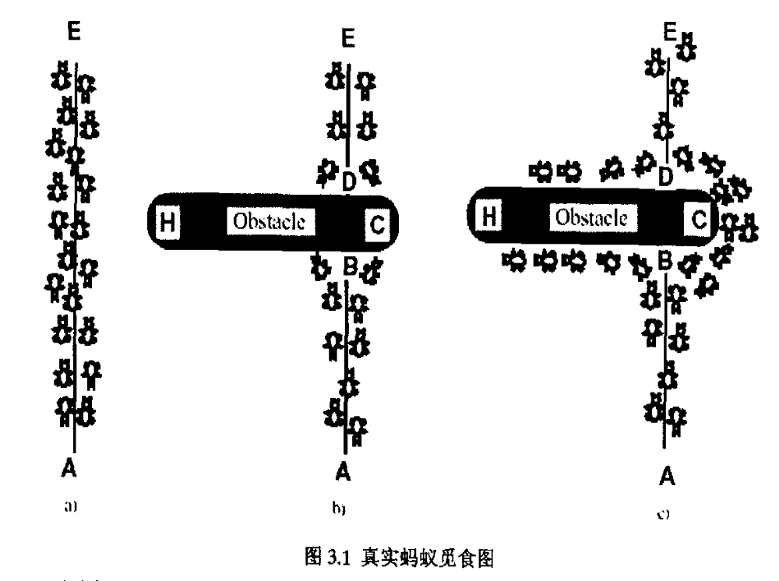
图5.1 真实蚂蚁的觅食

Slide 22
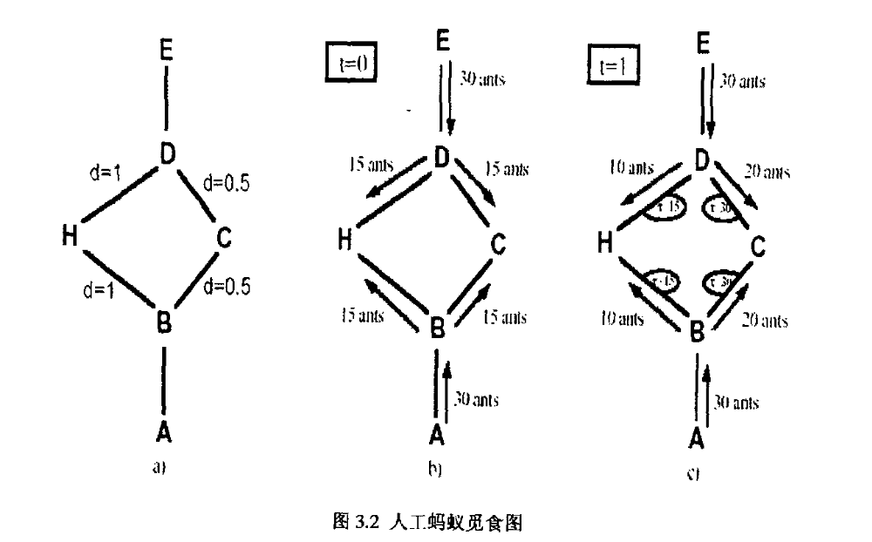
图5.2 人工蚂蚁的觅食

Slide 23
用人工蚂蚁来模仿自然蚂蚁，在走过的路径上留下信息素，为解决各种寻优问题提供了一种新的方法。该算法已经被成功地应用在很多复杂的组合优化问题上。Dorigo 首先将该方法用于求解TSP 问题，随后很多学者陆续使用了该算法解二次分配问题、皇后问题等。所解决的问题以TSP 问题为主，另外有函数优化问题、背包问题等，而且从离散空间扩展到了连续空间。在解决这些问题的性能方面，比之于传统的优化算法，蚂蚁优化算法表现出了良好的性能。

Slide 24
自然蚁群与人工蚁群算法
基于以上蚁群寻找食物时的最优路径选择问题，可以构造
人工蚁群，来解决最优化问题，如TSP问题。
人工蚁群中把具有简单功能的工作单元看作蚂蚁。二者的
相似之处在于都是优先选择信息素浓度大的路径。较短路径的
信息素浓度高，所以能够最终被所有蚂蚁选择，也就是最终的
优化结果。
两者的区别在于人工蚁群有一定的记忆能力，能够记忆已
经访问过的节点。同时，人工蚁群在选择下一条路径的时候是
按一定算法规律有意识地寻找最短路径，而不是盲目的。例如
在TSP问题中，可以预先知道当前城市到下一个目的地的距离。

Slide 25
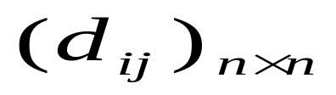
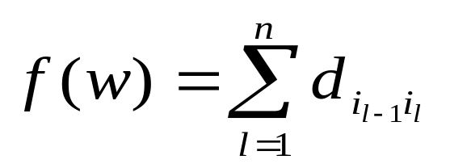
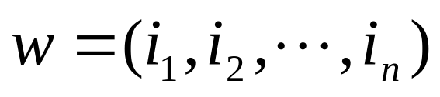
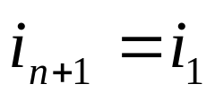
蚁群算法与TSP问题
TSP问题表示为一个N个城市的有向图G=（N，A），
其中
城市之间距离:
目标函数为 :
其中 为城市 1,2，…,n 的
一个排列， 。

Slide 26
蚁群算法与TSP问题 （续）
TSP问题的人工蚁群算法中，假设m只蚂蚁在图的相邻节点间移动，从而协作异步地得到问题的解。每只蚂蚁的一步转移概率由图中的每条边上的两类参数决定：1 信息素值， 也称信息素痕迹。2 可见度，即先验值。
信息素的更新方式有2种，一是挥发，也就是所有路径上的信息素以一定的比率进行减少，模拟自然蚁群的信息素随时间挥发的过程；二是增强，给评价值“好”(有蚂蚁走过)的边增加信息素。

Slide 27
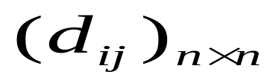

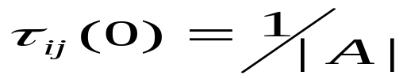


5.1.6 初始的蚁群优化算法—基于图的蚁群系统（GBAS）
初始的蚁群算法是基于图的蚁群算法，graph-based ant system,简称为GBAS，是由Gutjahr W J在2000年的Future Generation Computing Systems提出的。算法步骤如下：
STEP 0 对n个城市的TSP问题，
城市间的距离矩阵为 ，给TSP图中的每一条弧 赋信息素初值 ，假设m只蚂蚁在工作，所有蚂蚁都从同一城市 出发。当前最好解是 。

Slide 28




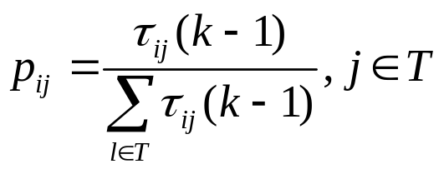
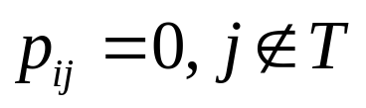


基于图的蚁群系统（GBAS） （续）
STEP 1 （外循环）如果满足算法的停止规则，则停止计算并输出计算得到的最好解。否则使蚂蚁s从起点 出发，用 表示蚂蚁s行走的城市集合，初始 为空集， 。
STEP 2 (内循环) 按蚂蚁 的顺序分别计算。当蚂蚁在城市i，若
完成第s只蚂蚁的计算。否则，若
，
则以概率 ,
到达j， ；若
则到达 重复STEP 2。

Slide 29






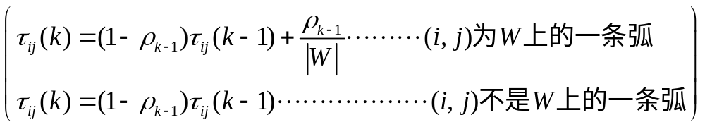
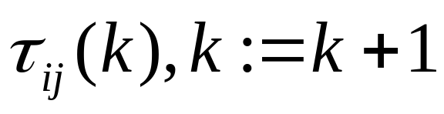
基于图的蚁群系统（GBAS） （续）
STEP 3 对 ，若 ，按 中城市的顺序计算
路径长度；若 ，路径长度置为一个无穷大值（即不可
达）。比较 m只蚂蚁中的路径长度，记走最短路径的蚂蚁为t。
若 ，则 。用如下公式对W路径
上的信息素痕迹加强，对其它路径上的信息素进行挥发。
得到新的 ，重复步骤STEP 1。

Slide 30


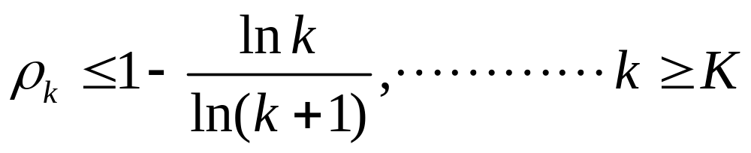
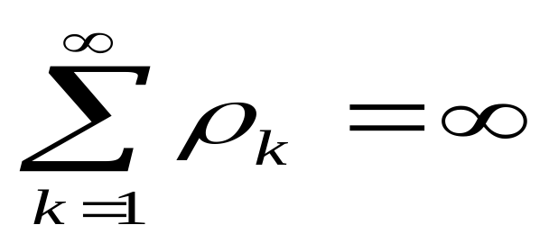
基于图的蚁群系统（GBAS） （续）
在STEP 3 中，挥发因子 对于一个固定的 ，满足
并且
经过k次挥发，非最优路径的信息素逐渐减少至消失。

Slide 31
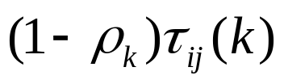
基于图的蚁群系统（GBAS） （续）
以上算法中，在蚂蚁的搜寻过程中，以信息素的概率分布来决定从城市
i到城市j的转移。
算法中包括信息素更新的过程
1 信息素挥发（evaporation） 信息素痕迹的挥发过程是每个连接上的信
息素痕迹的浓度自动逐渐减弱的过程，由 表示，这个
挥发过程主要用于避免算法过快地向局部最优区域集中，有助于搜索区
域的扩展。
2 信息素增强（reinforcement）增强过程是蚁群优化算法中可选的部分，
称为离线更新方式（还有在线更新方式）。这种方式可以实现由单个蚂
蚁无法实现的集中行动。也就是说，增强过程体现在观察蚁群（m只蚂蚁）
中每只蚂蚁所找到的路径，并选择其中最优路径上的弧进行信息素的增强，
挥发过程是所有弧都进行的，与蚂蚁数量无关。这种增强过程中进行的
信息素更新称为离线的信息素更新。
在STEP 3中，蚁群永远记忆到目前为止的最优解。

Slide 32
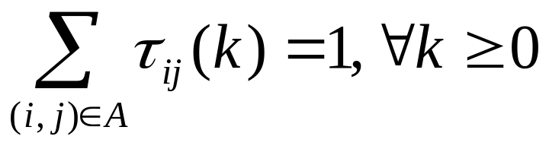

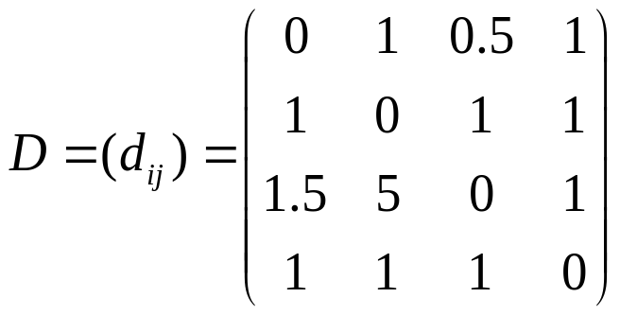
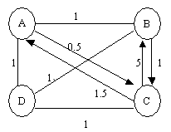
图的蚁群系统（GBAS） （续）
可以验证，下式满足：
即 是一个随机矩阵。
四个城市的非对称TSP问题，距离矩阵和城市图示如下：

Slide 33
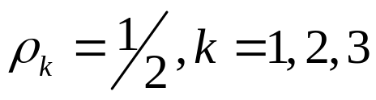
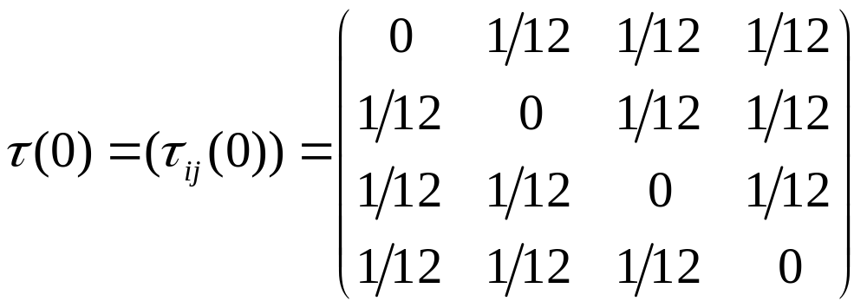
图的蚁群系统（GBAS） （续）
假设共4只蚂蚁，所有蚂蚁都从城市A出发，挥发因子
。此时，观察GBAS的计算过程。 矩阵
共有12条弧，初始信息素记忆矩阵为：

Slide 34
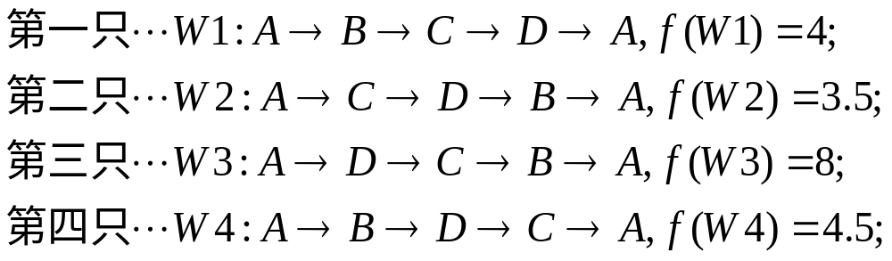
图的蚁群系统（GBAS） （续）
执行GBAS算法的步骤2，假设蚂蚁的行走路线分别为：
当前最优解为W2，这个解是截止到当前的最优解，碰巧也是实际最优解

Slide 35
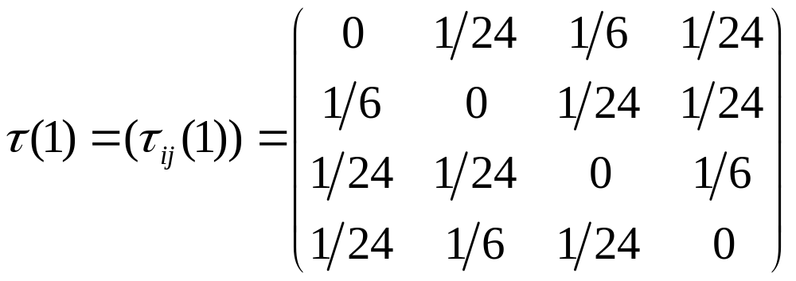
图的蚁群系统（GBAS） （续）
按算法步骤3的信息素更新规则，得到更新矩阵
这是第一次外循环结束的状态。

Slide 36
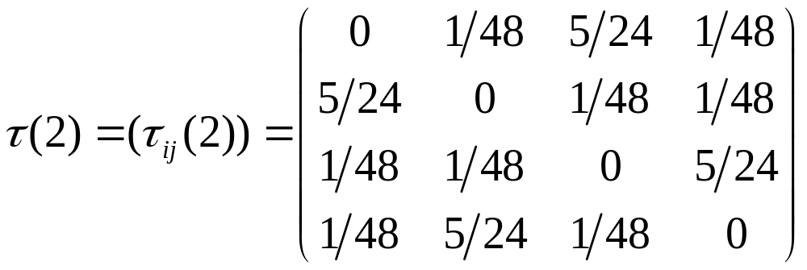
图的蚁群系统（GBAS） （续）
重复外循环，由于上一次得到的W2已经是全局最优解，因此按算法步骤3的信息素更新规则，无论蚂蚁如何行走，都只是对W2路线上的城市信息素进行增强，其它的城市信息素进行挥发。得到更新矩阵
这是第一次外循环结束的状态。

Slide 37
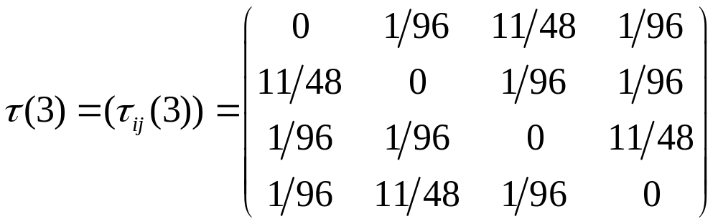
图的蚁群系统（GBAS） （续）
重复外循环，由于W2全局最优解，GBAS只记录第一个最优解，因此一但得到了全局最优解，信息素的更新将不再依赖于以群的行走路线，而只是不断增强最优路线的信息素，同时进行挥发。第三次外循环后得到的信息素矩阵为：

Slide 38


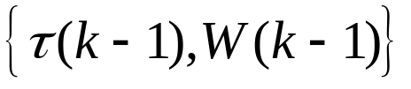
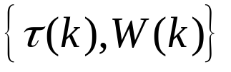
图的蚁群系统（GBAS） （续）
蚂蚁以一定的概率从城市i到城市j进行转移，信息素的
更新在STEP 3 完成，并随K而变化。假设第K次外循环后得
到信息素矩阵 ，得到当前最优解 。
第K次循环前的信息素和最优解为 ，经过
第K次外循环后，得到 。由于蚂蚁的一步转移
概率是随机的，从 到
也是随机的，是一个马尔可夫过程（以后再讲）。

Slide 39
5.1.7 一般蚁群算法的框架
一般蚁群算法的框架和GBAS基本相同，有三个组成部分：
蚁群的活动；
信息素的挥发；
信息素的增强。
主要体现在前面的算法中步骤2和步骤3中的转移概率公式和信息素更新公式。

Slide 40
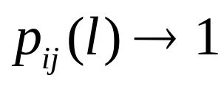


GBAS算法的收敛性
可以证明：当Xn首次到达最优路径后，对于任何最优路径上的弧，转移概率
即
依概率1收敛到

Slide 41

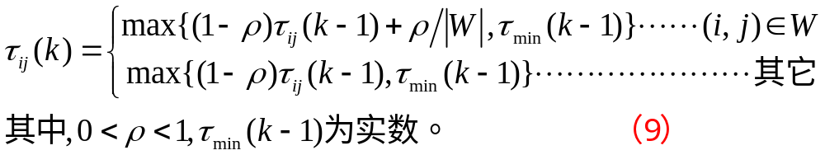
其它算法及收敛性分析
MAX-MIN蚁群优化算法指定挥发系数不随时间变化,这是和GBAS算法不同的一点,改变了信息素挥发和增强的规则（详见下式），同时给出一个下界 控制信息素的挥发：

Slide 42
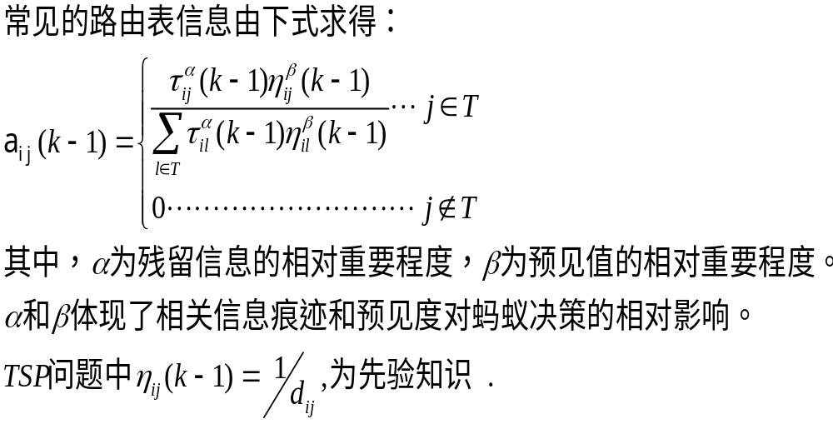
其它算法及收敛性分析 （续）

Slide 43
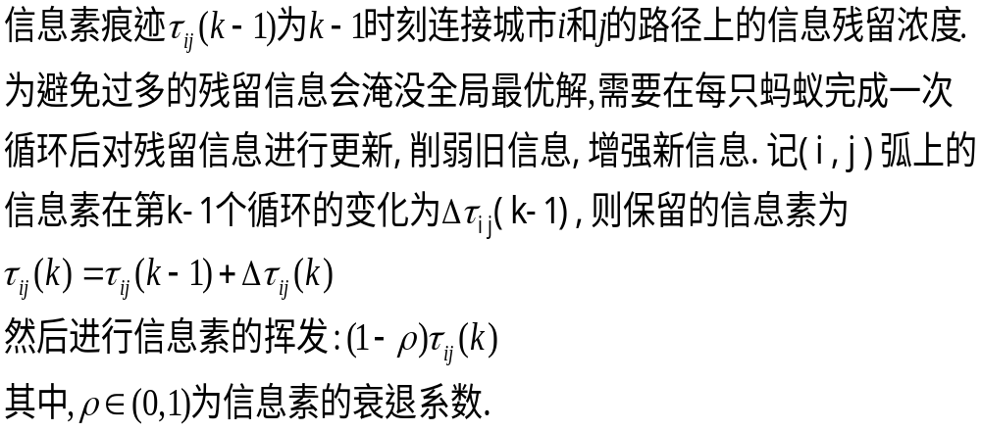
其它算法及收敛性分析 （续）

Slide 44


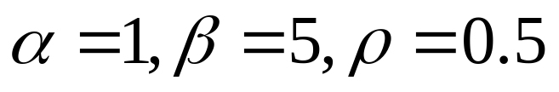
每一节点的记忆信息和系数的确定—系数的确定 （续）
残留信息的相对重要程度 和预见值的相对重要程度 体现了相关信息痕迹和预见度对蚂蚁决策的相对影响。Dorigo在求解TSP问题时，推荐参数的最佳设置为：
。

Slide 45
蚁群的规模和停止规则
一、蚁群大小 一般情况下蚁群中蚂蚁的个数不超过TSP图中节点的个数。
二、终止条件
1 给定一个外循环的最大数目，表明已经有足够的蚂蚁工作；
2 当前最优解连续K次相同而停止，其中K是一个给定的整数，表示算法已经收敛，不再需要继续；
3 目标值控制规则，给定优化问题（目标最小化）的一个下界和一个误差值，当算法得到的目标值同下界之差小于给定的误差值时，算法终止。

Slide 46
信息素的更新
信息素的更新分为离线和在线两种方式。离线方式（同步更新方式）的主要思想是在若干只蚂蚁完成n个城市的访问后，统一对残留信息进行更新处理。
信息素的在线更新（异步更新方式）即蚂蚁每行走一步，立即回溯并更新行走路径上的信息素。

Slide 47
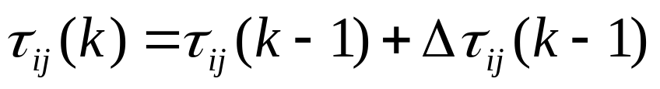
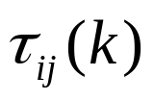
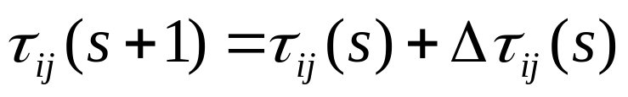

信息素的更新 （续）
离线方式的信息素更新可以进一步分为单蚂蚁离线更新和蚁群离线更新。
蚁群离线更新方式是在蚁群中的m只蚂蚁全部完成n城市的访问（第k-1次蚁群循环）后，统一对残留信息进行更新处理：
其中， 为第k-1次循环后的的信息素的痕迹值。
单蚂蚁离线更新是在第s只蚂蚁完成对所有n个城市的访问后，进行路径回溯，更新行走路径上的信息素，同时释放分配给它的资源。更新公式为：
第s+1只蚂蚁根据 重新计算路由表。

Slide 48

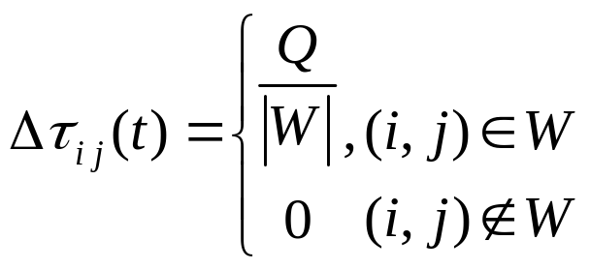
信息素的更新 （续）
TSP问题中，蚁群优化算法根据信息素痕迹更新方式不同可以分为不
同的算法，采用离线方式，并且
时，其中W为t循环中m只蚂蚁所行走的最佳路线或第t只蚂蚁所行走
的一条路径。Q为一个常数，该算法名为蚁环算法（ant-cycle
algotithm）,特点是行走的路径越短对应保存的信息素的值就越大。

Slide 49
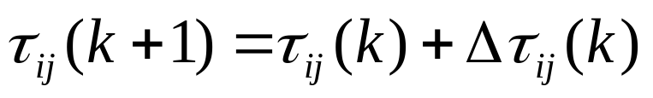
信息素的更新 （续）
与单蚂蚁离线更新方式相比，信息量记忆更小的是信息素在线更新方式，即蚂蚁每走一步，马上回溯并且更新刚刚走过的路径上的信息素，其规则为：
其中，k为蚂蚁行走的第k步。

Slide 50
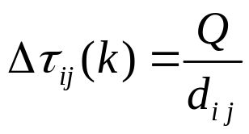


信息素的更新 （续）
蚁量算法（ant-quantity algorithm）的信息素更新
为 ,Q为常量， 表示i到j的距离，这样信息
浓度会随城市距离的减小而加大。
蚁密算法（ ant-density algorithm ）信息素更新为 。
以上三种算法中，蚁环算法效果最好，因为它用的是全局信息，而其余两种算法用的是局部信息。蚁环离线更新方法很好地保证了残留信息不至于无限积累，非最优路径会逐渐随时间推移被忘记。

Slide 51
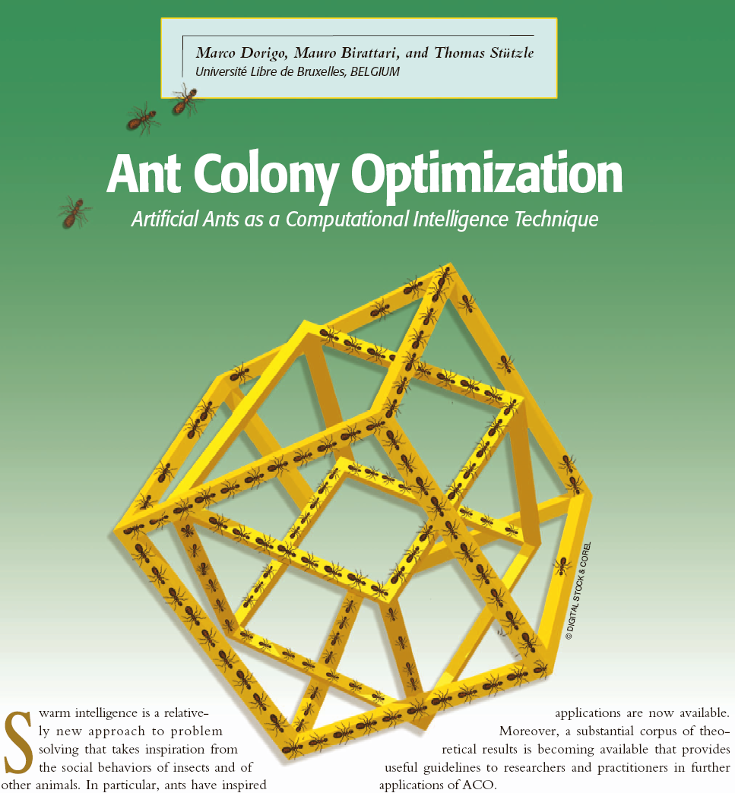
蚁群优化算法
—参考文献
[1] A Dorigo,M Dorigo, V Maniezzo, Distributed optimization by ant colonies，In: European Conference on Artificial Life, 1991: 134-142

Slide 52
练习
试用蚁群算法求解 0-1背包问题。

Slide 53
第五章 群体智能算法(2)
蚁群优化算法
(Ant Colony Optimization，ACO)
粒子群优化算法
(Particle Swarm Optimization，PSO)

Slide 54
5.2 粒子群优化算法
粒子群优化算法(PSO) 是由James Kennedy （肯尼迪）博士和R.C. Eberhart 博士于1995 年提出的。该算法源于对鸟群、鱼群觅食行为的模拟。
在PSO 中，首先初始化一群随机粒子(随机解)，然后通过迭代寻找最优解。
在每一次迭代中，粒子通过跟踪两个极值来更新自己的速度和位置。

Slide 55
粒子跟踪的两个极值
第一个就是粒子本身所找到的最优解，这个解叫做个体极值；
另一个极值是整个种群目前找到的最优解，这个极值是全局极值；
另外也可以不用整个种群而只是用其中一部分作为粒子的邻居，那么在该邻居中的极值就是局部极值。
PSO 算法简单易实现，不需要调整很多参数，主要应用有神经网络的训练、函数的优化等。

Slide 56
5.2.1 PSO 基本原理
粒子群优化算法是基于群体的演化算法, 其思想来源于人工生命和演化计算理论。Reynolds 对鸟群飞行的研究发现, 鸟仅仅是追踪它有限数量的邻居, 但最终的整体结果是整个鸟群好像在一个中心的控制之下, 即复杂的全局行为是由简单规则的相互作用引起的。
PSO 即源于对鸟群捕食行为的研究, 一群鸟在随机搜寻食物时, 如果这个区域里只有一块食物, 那么找到食物的最简单有效的策略就是搜寻目前离食物最近的鸟的周围区域。

Slide 57
人们从鸟群捕食模型中得到启示,并应用于解决优化问题。在PSO 中,每个优化问题的解都看作是搜索空间中的一只“鸟”,称之为粒子( Particle) 。
所有的粒子都有一个由被优化的函数决定的适应值( Fitness Value) ,每个粒子还有一个速度(Velocity) 决定它们飞翔的方向和距离。
PSO 初始化为一群随机粒子(随机解) 。然后,粒子们就追随当前的最优粒子在解空间中搜索找到最优解。
在每一次迭代中,粒子通过跟踪两个“极值”来更新自己，即跟踪个体极值( Personal Best ) 和全局极值( Global Best) 。

Slide 58
PSO 算法就是从这种模型中得到启示而产生的, 并用于解决优化问题的。另外, 人们通常是以他们自己及他人的经验来作为决策的依据, 这就构成了PSO 的一个基本概念。
PSO 求解优化问题时, 问题的解对应于搜索空间中一只鸟的位置, 称这些鸟为“粒子”(particle) 或“智能体” (agent) 。
每个粒子都有自己的位置和速度(决定飞行的方向和距离) , 还有一个由被优化函数决定的适应值。各个粒子记忆、追随当前的最优粒子, 在解空间中搜索。

Slide 59
每次迭代的过程不是完全随机的, 如果找到较好解, 将会以此为依据来寻找下一个解。令PSO 初始化为一群随机粒子(随机解) , 在每一次迭代中, 粒子通过跟踪两个“极值”来更新自己: 第一个就是粒子本身所找到的最好解,这个个体极值点用pbest[ ] 表示（其位置 ）；
全局版PSO中的另一个极值点是整个种群目前找到的最好解,这个全局极值点用gbest 表示（其位置) , 而局部版PSO 不用整个种群而是用其中一部分作为粒子的邻居, 所有邻居中的最好解就是局部极值点(用lbest 表示其位置) 。

Slide 60
粒子速度的局部调整
记pbest[]=(pbestx[],pbesty[])
粒子的速度v[ ]=(vx[ ],vy[ ]),每个粒子的X和Y方向的速度可以由下列简单的方式进行调整：
If presentx[]>pbestx[]
then vx[]=vx[]-rand()*p_increment;
If presentx[]<pbestx[]
then vx[]=vx[]+rand()*p_increment;

Slide 61
粒子速度的局部调整（续）
If presenty[]>pbesty[]
then vy[]=vy[]-rand()*p_increment;
If presenty[]<pbesty[]
then vy[]=vy[]+rand()*p_increment。
其中p_increment是局部速度增量步长。

Slide 62
粒子速度的全局调整
If presentx[ ]>pbestx[gbest]
then vx[ ]=vx[ ]-rand( )*g_increment;
If presentx[ ]<pbestx[gbest]
then vx[ ]=vx[ ]+rand()*g_increment;
If presenty[ ]>pbesty[gbest]
then vy[ ]=vy[ ]-rand( )*g_increment;
If presenty[ ]<pbesty[gbest]
then vy[ ]=vy[ ]+rand( )*g_increment。

Slide 63
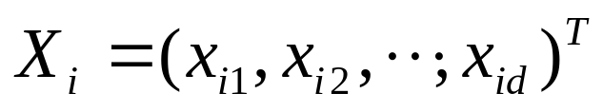
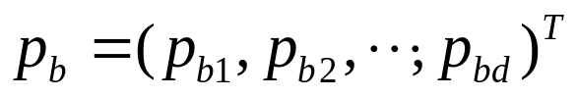
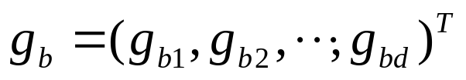
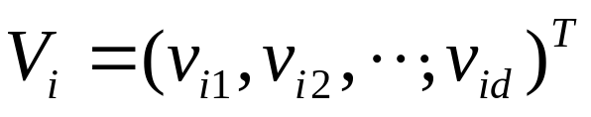
综合调整
假设用 表示第i 个粒子,其中d 是粒子的维数,它经历过的最好位置(有最好的适应值) 表示为 ,而整个群体经历过的最好位置表为 。
粒子i 的速度用 表示。对于每一代个体,在找到两个最优值时,粒子根据如下公式来更新自己的速度和位置：

Slide 64





粒子的速度和位置更新方程：
————(1)
(2)
其中， 是粒子原来的速度， 是粒子当前的速度， 是粒子当前的位置， 是粒子产生的新位置， 为加速系数，是正常数，也称为学习因子，rand（）和 Rand（）为[0,1]之间的随机数。

Slide 65








是粒子i 在t时刻(或第t 次迭代)第d 维的速度; 分别调节向全局最好粒子和个体最好粒子方向飞行的最大步长, 若太小, 则粒子可能远离目标区域, 若太大则会导致突然向目标区域飞去, 或飞过目标区域。合适的c1 , c2 可以加快收敛且不易陷入局部最优, 通常令 ; 是粒子i 在第d 维的个体极值点的位置(即坐标) ; 是整个群在第d 维的全局极值点的位置。为防止粒子远离搜索空间, 粒子的每一维速度 都会被限定在 之间, 太大, 粒子将飞离最好解, 太小将会陷入局部最优。假设将搜索空间的第d 维定义为区间 , 则通常 , 0.1≤k ≤1.0 , 每一维都用相同的设置方法。

Slide 66
PSO流程图
开 始
初始化
评价粒子
更新粒子
判断停止条件是否满足
N
y
结束

Slide 67


基本PSO 的算法流程
Step 1 初始化 初始搜索点的位置 及其速度 通常是在允许的范围内随机产生的, 每个粒子的pbest 坐标设置为其当前位置, 且计算出其相应的个体极值(即个体极值点的适应度值) , 而全局极值(即全局极值点的适应度值) 就是个体极值中最好的, 记录该最好值的粒子序号, 并将gbest设置为该最好粒子的当前位置。

Slide 68
Step 2 评价每一个粒子 计算粒子的适应值, 如果好于该粒子当前的个体极值, 则将pbest设置为该粒子的位置, 且更新个体极值。如果所有粒子的个体极值中最好的好于当前的全局极值, 则将gbest 设置为该粒子的位置, 记录该粒子的序号, 且更新全局极值。

Slide 69
Step 3 粒子的更新 用式(1) 和式(2) 对每一个粒子的速度和位置进行更新。
Step 4 检验是否符合结束条件 如果当前的迭代次数达到了预先设定的最大次数(或达到最小误差要求) , 则停止迭代, 输出最优解, 否则转到Step 2 。
参考程序见:粒子群PSO算法程序.doc

Slide 70
PSO 的特点
基本PSO 算法最初是处理连续优化问题的。
类似于遗传算法( GA) PSO 也是多点搜索。
式( 1 ) 的第一项对应多样化(diversification) 的特点, 第二项、第三项对应于搜索过程的集中化(intensification) 特点, 因此这个方法在多样化和集中化之间建立均衡。

Slide 71

PSO的全局版和局部版
PSO 有全局版和局部版两种, 全局版收敛快,但有时会陷入局部最优。局部版PSO 通过保持多个吸引子来避免早熟, 假设每一个粒子在大小 的邻域内定义为一个集合
从N_{i} 中选出最好的, 将其位置作为lbest 代替公式中的gbest , 其它与全局版PSO 相同。实验表明,局部版比全局版收敛慢, 但不容易陷入局部最优。在实际应用中, 可以先用全局PSO 找到大致的结果, 再用局部PSO 进行搜索。

Slide 72


二进制PSO
最初的PSO 是从解决连续优化问题发展起来的, Eberhart 等又提出了PSO 的离散二进制版,用来解决工程实际中的组合优化问题。他们在提出的模型中将每一维 和 限制为1 或者为0 , 而速度 不作这种限制。用速度来更新位置时, 如果 高一些, 粒子的位置 更有可能选1 ,
低一点则选0 , 阈值在[ 0 , 1 ] 之间, 而有这种特点的函数就是Sigmoid 函数:

Slide 73





二进制版本PSO 的公式为：
if then = 1 ;
else = 0
向量 的各个分量是[ 0 , 1 ] 之间的随机数。为了防止Sigmoid 函数饱和, 可以将 限定在[ - 410 , + 410 ] 之间。二进制PSO 其它部分与基本连续PSO 类似。实验结果显示, 在大多数测试函数中, 二进制PSO 都比遗传算法速度快,尤其在问题的维数增加时。

Slide 74
PSO 的变化和改进
PSO 与GA 有很多共同之处, 两者都随机初始化种群, 使用适应值来评价系统和进行一定的随机搜索。但PSO 是根据自己的速度来决定搜索, 没有GA 的明显的交叉和变异。如果将pbest 也看作是种群的成员, 那么PSO 也有一种很弱形式的选择。速度更新方程中如果没有 项, 可以解释为一种代数交叉, 而对 更好的理解是把每次迭代看成是一种不断适应的过程。GA 中染色体共享信息, 故整个种群较均匀地向最优区域移动。

Slide 75
PSO 的变化和改进（续）
在PSO 中gbest (或者lbest ) 将信息传给其它粒子,是单向的信息流动, 多数情况下, 所有的粒子可能更快地收敛于最优解。由于每个粒子在算法结束时仍然保持着其个体极值, 因此, 如将PSO 用于调度和决策问题时, 可以给出多种有意义的选择方案。而基本遗传算法在结束时, 只能得到最后一代个体的信息, 前面迭代的信息没有保留。

Slide 76
PSO 的变化和改进（续）
另外,PSO 算法对种群大小不十分敏感, 即种群数目下降时性能下降不是很大。PSO 收敛快, 特别是在算法的早期, 但也存在着精度较低, 易发散等缺点。若加速系数、最大速度等参数太大, 粒子群可能错过最优解, 算法不收敛; 而在收敛的情况下, 由于所有的粒子都向最优解的方向飞去, 所以粒子趋向同一化(失去了多样性) , 使得后期收敛速度明显变慢, 同时算法收敛到一定精度时, 无法继续优化, 所能达到的精度也比GA 低, 因此很多学者都致力于提高PSO算法性能的研究。

Slide 77
收敛速度的改进
惯性权重(inertia weight) 法 Shi 等提出了惯性权重的方法。惯性权重w 是与前一次速度有关的一个比例因子, 而速度更新方程为：
——（1’）
w为惯性权重因子（取w=1时，就变成了Kennedy的速度更新方程（1））。用惯性权重来控制前面的速度对当前速度的影响, 较大的w 可以加强PSO 的全局搜索能力, 而较小的w 能加强局部搜索能力。

Slide 78
惯性权重因子的设置
基本的PSO 可以看作 w = 1 , 因此在迭代后期缺少局部搜索能力。实验结果表明, w 在[ 0.8 , 1.2 ] 之间PSO有更快的收敛速度。也有文献试验了将w 设置为从0.9 到0.4 的线性下降, 使得PSO 在开始时探索较大的区域, 较快地定位最优解的大致位置, 随着w 逐渐减小, 粒子速度减慢, 开始精细的局部搜索(这里w 类似于模拟退火中的温度参数) 。该方法加快了收敛速度, 提高了PSO 算法的性能。当待解问题很复杂时, 该方法使得PSO 在迭代后期全局搜索能力不足, 导致不能找到要求的最优解, 这可以用自适应改变惯性权重来克服。

Slide 79

模糊惯性权重(fuzzy inertia weight ) 法
Shi 等提出用模糊控制器来动态自适应地改变惯性权重的技术。控制器的输入是当前惯性权重w和当前最好的性能评价值(CBPE) , CBPE 衡量PSO目前找到的最好候选解的性能; 输出是w 的改变量。由于不同的问题有不同范围的性能评价值, 因此需要对CBPE 进行如下的规范化：

Slide 80
NCBPE 是规范化后的评价值, CBPE_{min}和CBPE_{max}依问题而定, 且需事先得知或者可估计。模糊w 法与线性下降w 方法的比较结果显示, 后者不知道应该降低w 的合适时机, 而自适应模糊控制器能预测使用什么样的w 更合适, 可以动态地平衡全局和局部搜索能力。但是由于需知道CBPE_{min}和CBPE_{max}等, 使得模糊权重法的实现较为困难, 因而无法广泛使用。

Slide 81



压缩因子(const riction factor) 法
Clerc得出结论: 压缩因子有助于确保PSO 算法收敛。这种方法的速度更新方程为
其中
为压缩因子,φ = c1 + c2 , 且φ > 4 。
约束因子法控制系统行为最终收敛, 且可以有效搜索不同的区域, 该法能得到高质量的解, 如果与此同时将每维 设置为一维搜索空间的大小 , 则可以得到更好的效果。

Slide 82
发展趋势及展望
蚂蚁优化算法、粒子优化算法等为解决一类优化问题提供了新的思路，众多研究者纷纷给予改进，使之得到了扩展和完善，在解决某些问题方面表现出了比传统优化算法更好的性能，但是单纯对优化算法的研究很难再有其它大的突破。然而，生物群体拥有巨大的潜力供人们研究，目前还没有形成系统的理论，许多问题有待回答。以下几个方面将是研究的热点：刺激产生新的算法的生物群体的行为模型；各种算法的完善和结合在实际问题上的应用；群体机器人的研究；群体智能系统的底层机制的研究；系统的建模、仿真以及实际应用、GPU实现等。

Slide 83
PSO应用
PSO 比较有潜力的应用包括系统设计、多目标优化、分类、模式识别、调度、信号处理、决策、机器人应用等。其中具体应用实例有: 模糊控制器设计、车间作业调度、机器人实时路径规划、自动目标检测、时频分析等 。

Slide 84
PSO存在的问题（1）
一种新兴的优化算法：其数学基础薄弱,在收敛性理论、计算性能、实现技术和参数的设置等方面缺乏严密的数学基础,其应用大多数仍然依靠经验和实验。
PSO算法的理论研究： 纵观PSO的研究成果,大部分研究都集中在算法的设计上,对算法的性能、收敛性、收敛速度、参数选取及参数的鲁棒性等理论性的研究则很少,偶有一些理论研究,但仅仅局限在对算法的参数、状态及概念等方面,且理论分析的内容和深度都很浅,因此理论研究大大滞后于PSO在工程中的应用。
PSO 在实际应用中被证明是有效的, 但并没有给出收敛性、收敛速度估计等方面的数学证明。有些文献也对收敛性等做了一些研究, 但是目前其理论和数学基础的研究还很不够。

Slide 85
PSO存在的问题（2）
PSO的算法研究. 利用不同问题的特点设计出相应的有效算法,应注重高效的算法开发,提出合理的核心更新公式以及有效的均衡全局搜索和局部改进的策略。尤其要注重把PSO与其它算法,如进化算法、模糊逻辑、生物智能以及混沌等方法或策略相结合，解决PSO 易陷入局部最优的问题。
PSO的应用研究. 在算法的应用研究上应注重PSO算法在离散、多目标、约束、不确定、动态及神经网络等优化问题上的探讨和应用。同时, PSO的应用领域也有待进一步拓宽。例如:应用于分类XOR问题的神经网络训练、解决整数规划和系统辨识等领域。

Slide 86
PSO 热点研究问题
2004 年, IEEE 进化计算会议PSO 专集( Guest Editorial Special Issue on Particle Swarm Optimization) ，卷首语中指出了当前研究的几个主要方向及热点:
(1) 算法收敛性分析 PSO在实际应用中被证明是有效的, 但目前还没有给出收敛性、收敛速度估计等方面的数学证明,已有的工作还远远不够。

Slide 87
PSO 热点研究问题（I）
2004 年, IEEE 进化计算会议PSO 专集( Guest Editorial Special Issue on Particle Swarm Optimization) ，卷首语中指出了当前研究的几个主要方向及热点:
(1) 算法收敛性分析 PSO在实际应用中被证明是有效的, 但目前还没有给出收敛性、收敛速度估计等方面的数学证明,已有的工作还远远不够。

Slide 88
PSO 热点研究问题（II）
(2) 粒子群拓扑结构 不同的粒子群邻居拓扑结构是对不同类型社会的模拟,研究不同拓扑结构的适用范围,对PSO算法推广和使用有重要意义。
(3) 参数选择与优化 参数w、φ1、φ2的选择分别关系粒子速度的3个部分:惯性部分、社会部分和自身部分在搜索中的作用。如何选择、优化和调整参数,使得算法既能避免早熟又能比较快速地收敛,对工程实践有着重要意义。

Slide 89
PSO 热点研究问题（III）
(4)与其它演化计算的融合 如何将其它演化的优点和PSO的优点相结合,构造出有特色有实用价值的混合算法是当前算法改进的一个重要方向。
(5)算法应用 算法的有效性必须在应用中
才能体现,广泛地开拓PSO的应用领域,也对深化研究PSO算法非常有意义。

Slide 90
PSO参考文献
[1] J. Kennedy ,R.C. Eberhart, Particle Swarm Optimization, In: Proceedings of IEEE International Conference on Neural Network, Perth, Australia, Nov. 1995, pp. 1942–1948.
[2] Y.Shi, R. C. Eberhart, A modified particle swarm optimizer , In: Proceedings of IEEE International Conference on Evolutionary Computation, 1998 ,(5) : 69～73

Slide 91






优化算法测试的六个典型的多维函数
Generalized Schwefel’s Problem 2.26：
Generalized Rastrigin’s Function：
Ackley’s Function：

Slide 92






六个典型的测试函数（续）
Generalized Griewank Function：
Sphere Model：
Schwefel’s Problem 2.22：，

Slide 93


练习题
用PSO算法求解Schaffe问题：
，
(已知全局最优点是（0，0），f(0,0)=-0.5 )

Slide 94
大型作业：
在VC++6.0/2008环境下实现文“一种多尺度协同变异的粒子群优化算法”（哈尔滨工程大学陶新民等）的测试实验。
（2周完成，可以协作分工）

Slide 95
The End
谢谢大家！
李翠华，教授/博导/工学博士
Tel. : 0592-2580098
E-mail: chli@xmu.edu.cn

